Slide 1
Årsmelding for Askje Båtforening 2016
Styret har i 2016 bestått av:
Formann Ove Helle
Kasserer Arild Gabrielsen Sekretær Kjell Osland
Styremedlem Odd Haugvaldstad (Havnesjef)
Styremedlem Frode Skipenes
Styremedlem Kurt Hansen
Antall styremøter:
Det er gjennomført 7 styremøter

Slide 2
Styresaker
Økt sikkerhet i havnen
Styret mottok bekymringsmelding etter nestenulykke i havnen hvor en person falt i sjøen og ikke kom seg opp på egen hånd
Kjøpt og installert stiger på enden av hver flytebrygge.
Arbeid i forbindelse med kjøp areal rundt det gamle klubbhuset for bygging av 4 nye sjøboder.
Området er målt opp (156m2) av Endre Aske
Uoffisiell prisantydning på 200 000,- mottatt fra Rennesøy Kommune for et noe større areal enn indikert - Offisielt tilbud fra kommunen er ikke mottatt til tross for flere purringer fra Viggo Andreassen
Pristilbud på materialer til 4 boder mottatt fra Monter Randaberg
Pristilbud på grunnarbeid mottatt fra xxx
E-post med informasjon om vilkår og ca pris, samt tilbud om å delta i trekning av boder sendes ut når kjøp av grunn er avklart.
Mottatt brev i fra Rennesøy Kommune vedrørende taksering av ABF eiendom som forberedelse til innføring av eiendomsskatt
Loven gir rom for unntak fra eiendomsskatt for lag og foreninger
RK har ikke svart på e-post med spørsmål om hvordan kommunen vil praktisere dette dersom eiendomsskatt blir innført.

Slide 3
Styresaker
Ny prosedyre for tinglysing av bod/båtplass innført i 2016 –
Transporterklæring fylles ut og signeres av selger
Original sendes til båtforeningens formann for signatur
Formann sender original transporterklæring til Kartverket for tinglysing
Kartverket oppdaterer grunnboken for eiendommen
Kjøper betaler tinglysingsavgift (535,- i 2016) – faktureres sammen med årsavgift.
15 transaksjoner som ble gjennomført i perioden hvor ny prosedyre ble utarbeidet og som ikke er tinglyst i ettertid, er gjennomgått i løpet av 4. kvartal 2016. Målsetting at grunnboken skal være oppdatert innen utgangen av 1. kvartal 2017.
I tillegg til formann Ove Helle, så er Arild Gabrielsen er meldt inn til Brønnøysundregisteret som styremedlem med signaturrett.

Slide 4
Drift og vedlikehold
Strøm avlesing og fakturering
Vannlekkasje på stoppekran ved hus med 3 boder
Vann opp gjennom sluk på toalett i storbygg 1 etg i forbindelse med ekstremnedbør 4 august 2016
Noe problemer med strømmåler/kabel på bryggen i midten (må skiftes)
Kjøpt nytt musikkanlegg for å gjøre storbygget mer ettertraktet for utleie
Gressklipperen er returnert til leverandør, ny vil være på plass til påske
Hjertestarteren er registrert hos Apotek 1 og Røde Kors sitt hjertestarterregister
Utsendelse og mottak av div. medlem info
Dugnad
Ryddet området, dekket bed med duk og bark, grønskekverk på bryggene
Montere nytt takvindu­beslag mot sjø – ikke nødvendig etter inspeksjon
Utbedre takrennelekkasje over bod, Bod Nr 9/4
Flytte Verktøy, redskaper etc. fra gammelt klubbhus over til foreningens boder i underetasje storbygg
100 l Royal olje kjøpt inn - fremdeles flere medlemmer som ikke har behandlet bodene sine.

Slide 5
Medlemmer
Antall medlemmer pr 31.12 2014 : 119
Antall medlemmer pr 31.12.2015 : 124 (+5)
Antall medlemmer pr 31.12.2016 : 125 (+1)
Utleie
Bygget har i 2016 vært utleid ved 8 anledninger.

Slide 6
Økonomi:
01.01.2016 hadde vi 1 591 696,- i Gjeld
31.12.2016 hadde vi 1 432 516,- i Gjeld
01.01.2016 hadde vi 103 312,- i Innskudd
31.12.2016 hadde vi 169 219,- i Innskudd
Med nedbetaling av gjeld og økning av innskudd fikk vi et positivt årsresultat på 226 087,- i 2016.

Slide 7
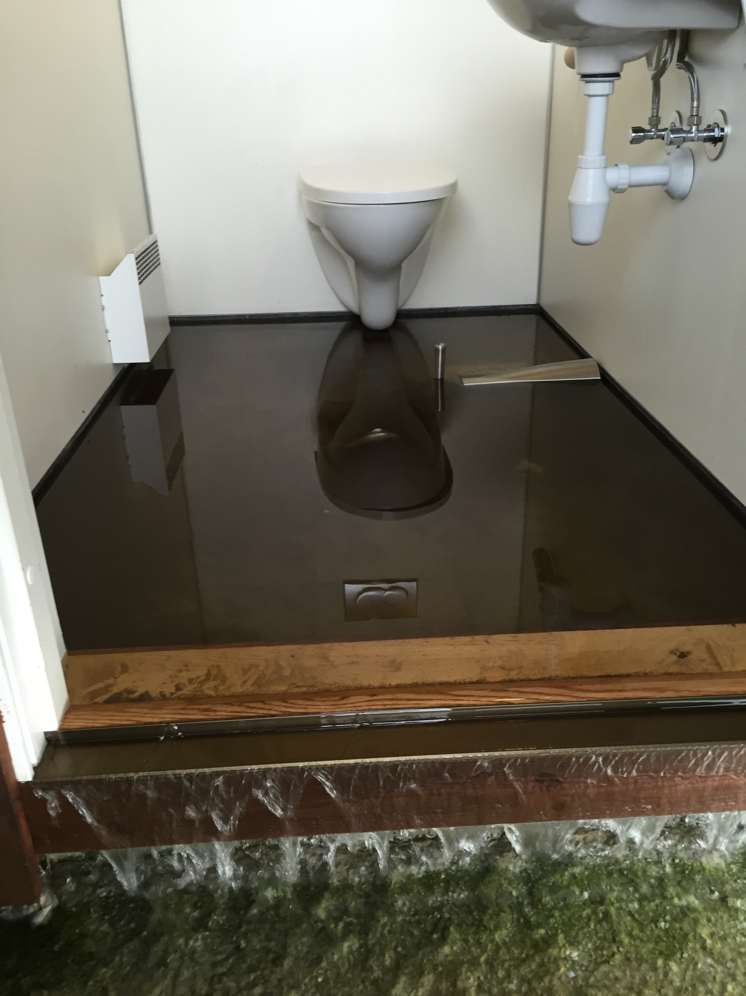
Ekstrem nedbør 4 august 2016
Rommet ble rengjort og reisverket fukttestet ok

